Slide 1
CHAPTER 06. GET & POST 방식 : 북마켓 도서 상세 정보 표시하기

Slide 2
HTTP의 개요
HTTP의 요청 방식
GET 방식과 $_GET 변수
POST 방식과 $_POST 변수
$_REQUEST 변수
[북마켓] 도서 상세 정보 표시하기

Slide 3
HTTP의 개념에 대해 이해합니다.
HTTP의 요청 방식에 대해 알아봅니다.
GET/POST 방식과 $_GET/$_POST 변수를 이해합니다.
$_REQUEST 변수를 이해합니다.
북마켓의 도서 상세 정보를 표시합니다.

Slide 4
Section 01
HTTP의 개요

Slide 5
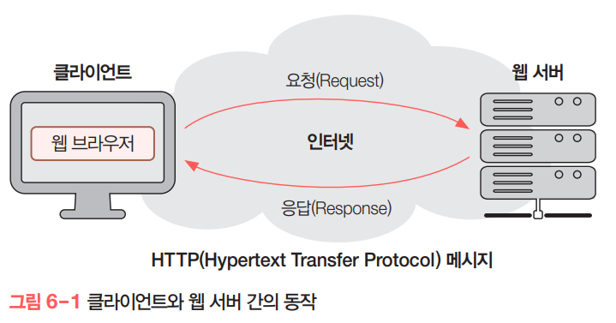
01. HTTP의 개념
HTTP(Hypertext Transfer Protocol)
인터넷(WWW, World Wide Web)에서 오디오, 비디오, 그래픽 이미지, 텍스트, 멀티미디어 등의 파일을 전송하는 데 사용되는 일련의 규칙을 의미

Slide 6
02. HTTP 요청과 응답
HTTP 요청
클라이언트가 서버로 보내는 메시지를 의미
GET 방식
요청 URL에 의해 식별되는 모든 정보를 검색하는 데 사용
HTTP 요청 기술 중 가장 널리 사용
POST 방식
POST는 데이터를 서버로 전송하여 리소스를 생성 또는 업데이트하는데 사용되는 HTTP 요청 방식
요청 본문(Request Body)에 데이터가 포함

Slide 7
02. HTTP 요청과 응답
HTTP 응답
웹 서버에서 클라이언트로 전송
응답의 목적
클라이언트가 요청한 리소스를 제공하거나 요청한 작업이 수행되었음을 알림
요청 을 처리하는 동안 오류가 발생했음을 알림
HTTP 응답에 포함 사항
상태 줄(Status Line)
응답 헤더(Response Header)
응답 본문(Response Body)

Slide 8
Section 02
HTTP의 요청 방식

Slide 9
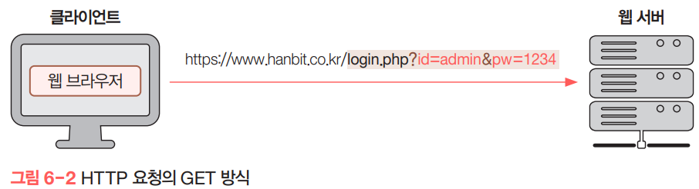
01. HTTP의 요청 방식
GET 방식
HTML 문서를 가져오기 위해 웹 서버에 URL을 요청하는 데 사용
클라이언트(웹 브라우저) 측에서 특정 데이터나 리소스를 가져오기 위해 지정된 웹 서버에 요청을 보내는 데 사용
이름 및 값 쌍의 문자열로 URL에 포함하여 전송
구분 기호로 앰퍼샌드(&)를 사용하여 URL에 이름 및 값 쌍의 문자열을 추가 가능

Slide 10
01. HTTP의 요청 방식
GET 방식의 주요 특징
전송된 데이터가 URL에 표시되므로 특정 쿼리 문자열 값으로 페이지를 북마크하는 것이 매우 쉬움
서버 환경 변수에 데이터를 할당하기 때문에 URL 길이가 제한됨
전송되는 전체 데이터에 제한이 있음
웹 브라우저의 주소 입력란에서 데이터를 검색하는 데에만 사용 가능
데이터를 쉽게 저장할 수 있음
사용자 이름 및 비밀번호와 같은 민감한 정보를 전달하는 데는 적합하지 않음
정보가 URL 쿼리 문자열에 그대로 표시될 뿐만 아니라 잠재적으로 방문한 페이지로 클라이언트 브라우저의 메모리에 저장되기 때문

Slide 11
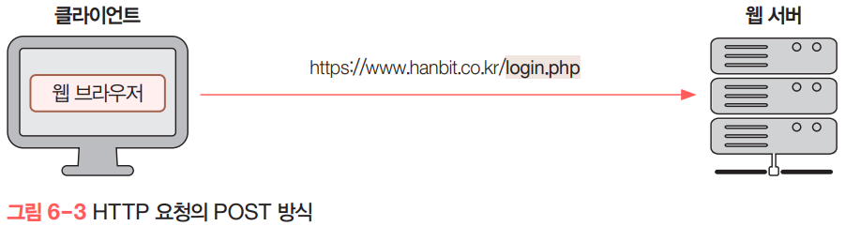
02. POST 방식
POST 방식
리소스를 생성하거나 업데이트하기 위해 데이터를 서버로 보내는 데 사용됨
주로 클라이언트 측에서 특정 리소스/데이터를 생성하거나 다시 쓰기 위해 지정된 서버로 데이터를 보내는 데 사용됨
HTML 폼 양식의 데이터를 서버에 전송하는 데에도 자주 사용되는데, 서버로 전송된 이 데이터는 HTTP 요청의 요청 본문에 저장됨
POST 방 식을 통해 전송된 데이터는 URL에 표시되지 않음

Slide 12
02. POST 방식
POST 방식의 주요 특징
전송된 데이터가 URL에 표시되지 않으므로 특정 쿼리로 해당 페이지를 북마크하는 것은 불가능
POST 방식의 요청은 요청 본문과 쿼리 문자열에서 입력을 가져옴
전달된 데이터는 브라우저 URL의 쿼리 문자열에 표시되지 않음
사용자가 입력한 데이터가 브라우저 기록에 저장되지 않아 로그인 세부 정보와 같은 민감한 기밀 정보를 서버에 안전하게 전달하는 데 도움이 됨
전달할 수 있는 데이터 양에 제한이 없어 전송하는 데이터 길이에도 제한이 없음
텍스트 데이터는 물론 바이너리 데이터(파일 업로드)도 보낼 수 있음

Slide 13
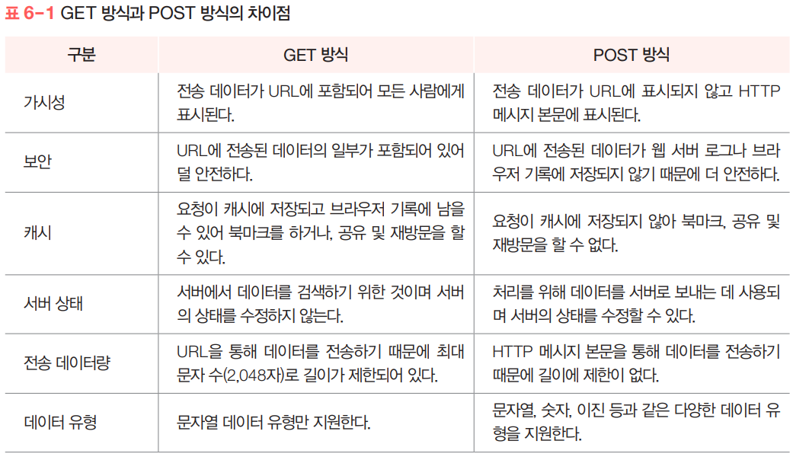
02. POST 방식
GET 방식과 POST 방식의 차이점

Slide 14
Section 03
GET 방식과 $_GET 변수

Slide 15
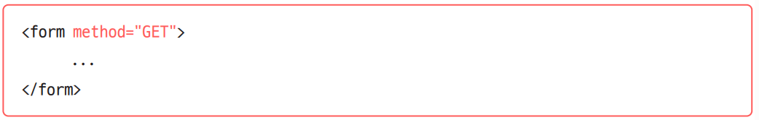
01. GET 방식으로 데이터 전달하기
GET 방식
form 태그에서 method 속성을 통해서 폼 페이지에 입력된 데이터가 흐르는 방식으로 GET을 지정함

Slide 16
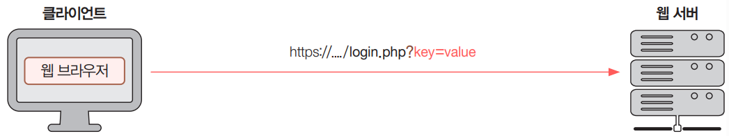
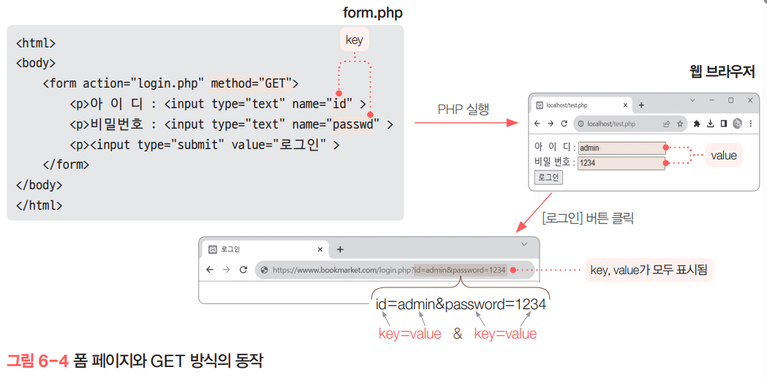
01. GET 방식으로 데이터 전달하기
GET 방식

Slide 17
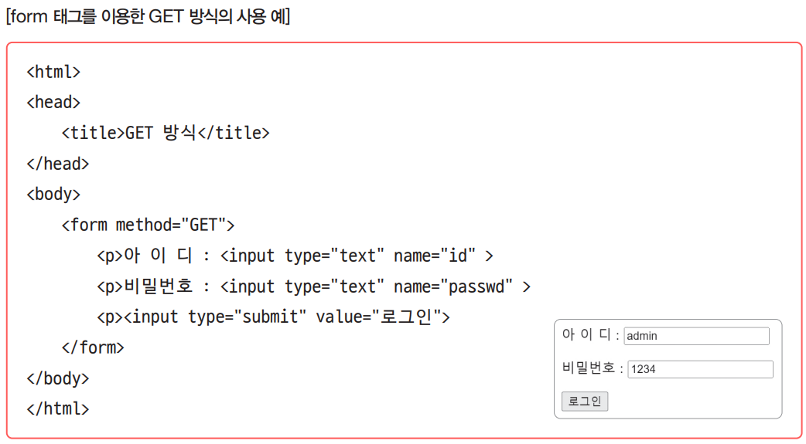
01. GET 방식으로 데이터 전달하기

Slide 18
02. GET 방식으로 데이터 전달받기
$_GET 변수
GET방식으로 웹 서버에 전송된 모든 데이터에 접근할 수 있는 전역변수

Slide 19
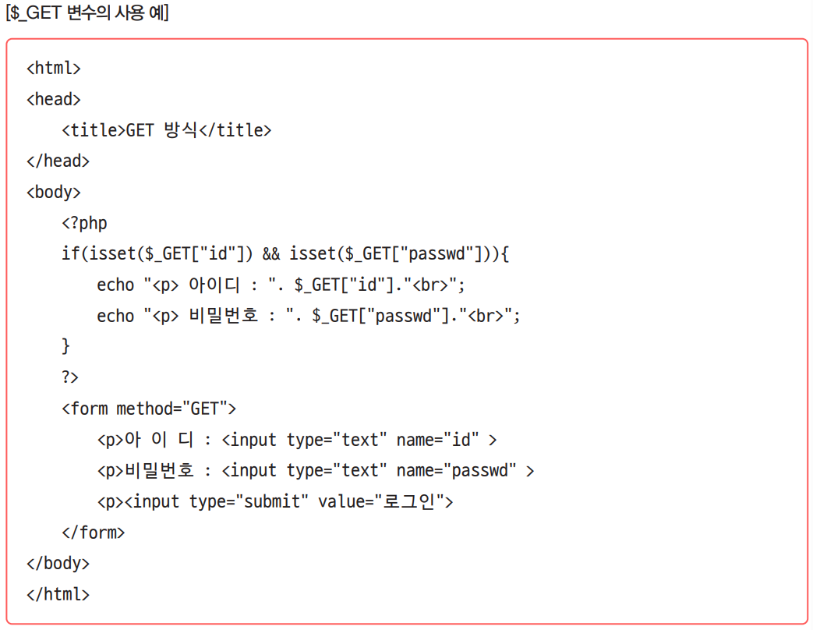
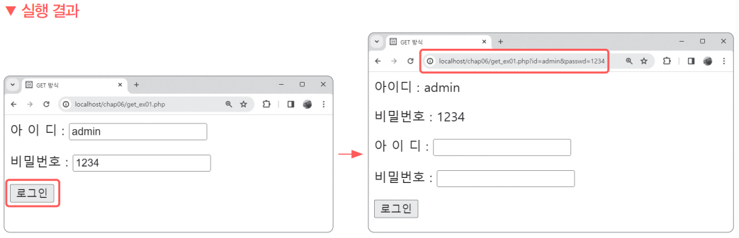
02. GET 방식으로 데이터 전달받기
$_GET 변수

Slide 20
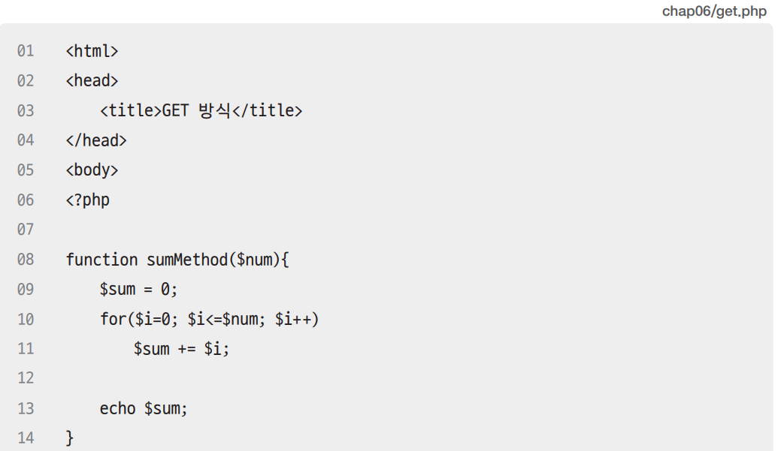
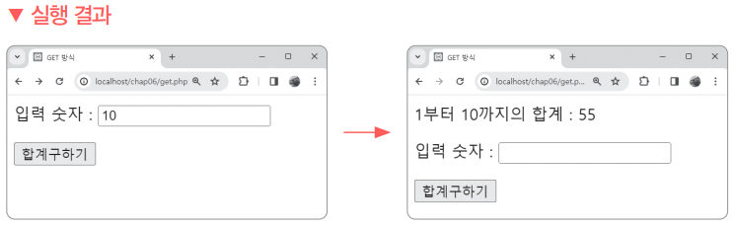
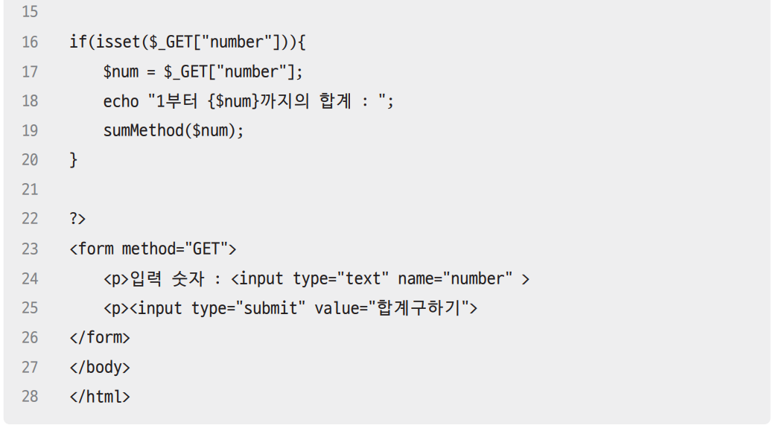
02. GET 방식으로 데이터 전달받기
예제 6-1
GET 방식과 $_GET 변수를 이용한 데이터 처리하기

Slide 21
Section 04
POST 방식과 $_POST 변수

Slide 22
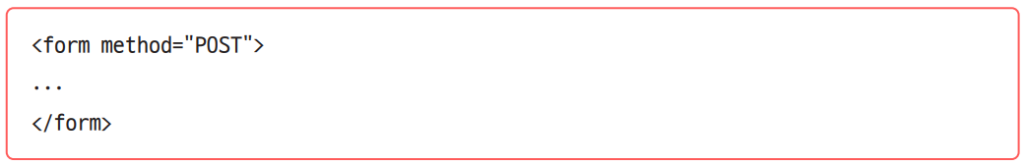
01. POST 방식으로 데이터 전달하기
POST 방식
form 태그에서 method 속성을 통해서 폼 페이지에 입력된 데이터가 흐르는 방식으로 POST를 지정함

Slide 23
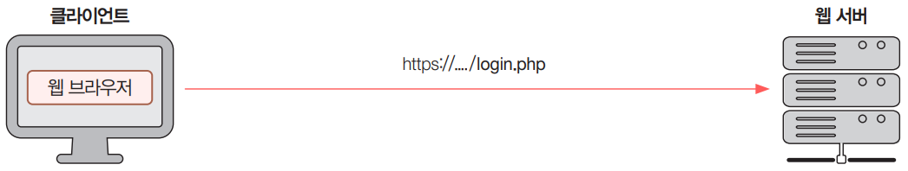
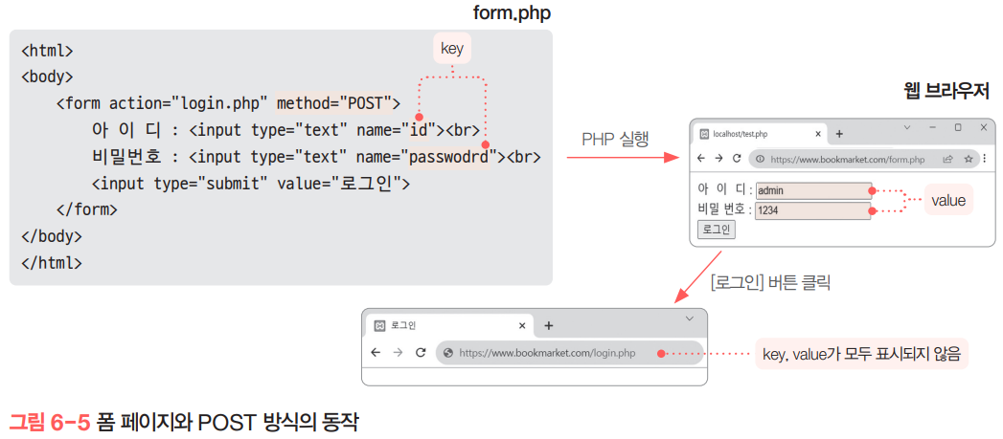
01. POST 방식으로 데이터 전달하기
POST 방식

Slide 24
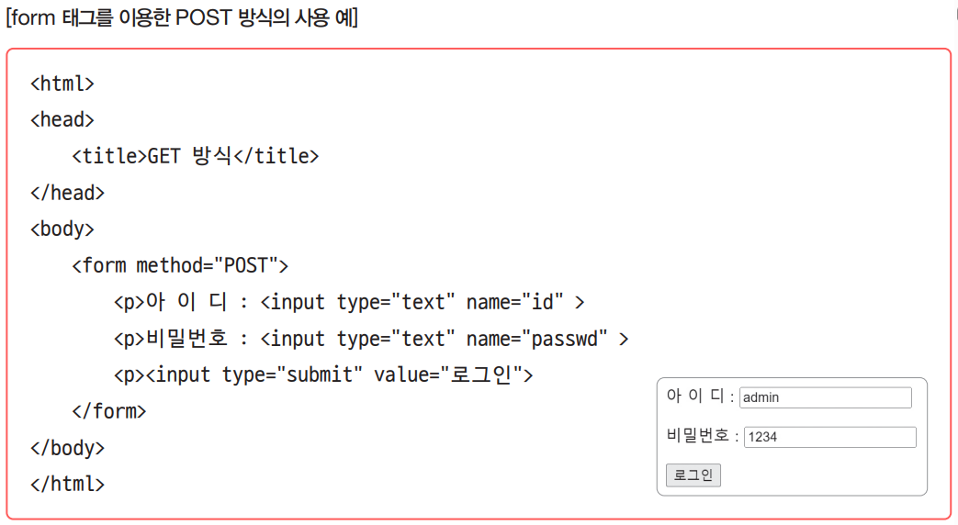
01. POST 방식으로 데이터 전달하기
POST 방식

Slide 25
02. POST 방식으로 데이터 전달받기
$_POST 변수
POST 방식으로 웹 서버에 전송된 모든 데이터에 접근할 수 있는 전역변수

Slide 26
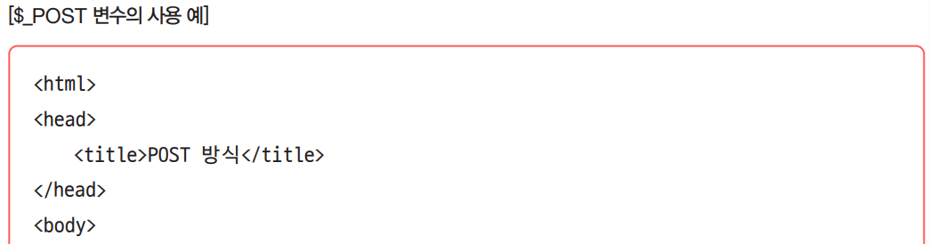
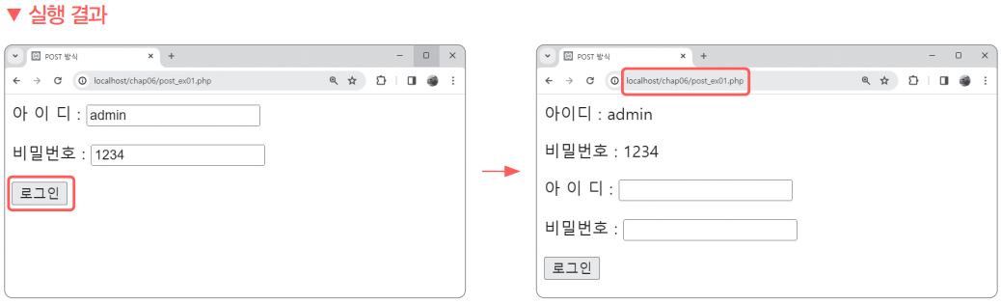
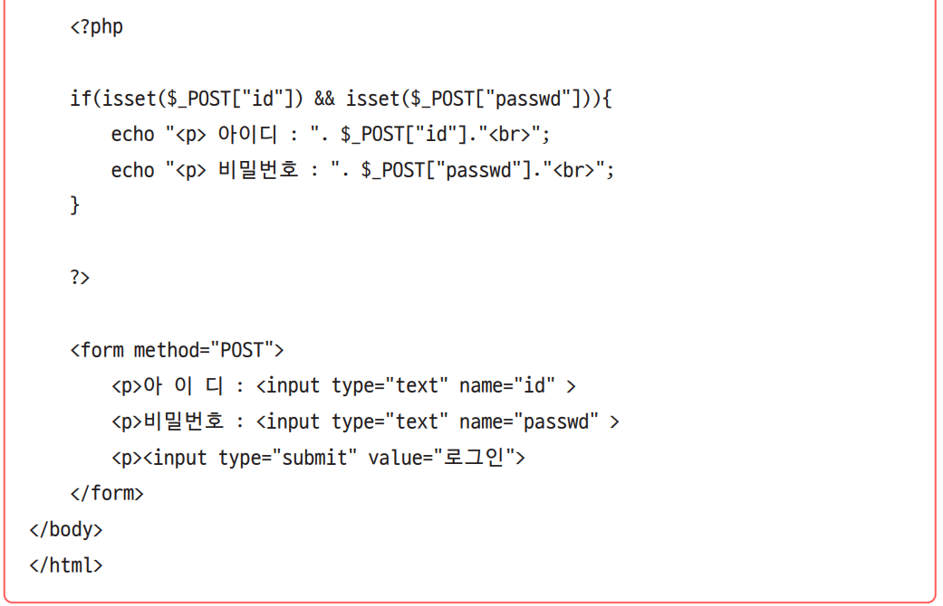
02. POST 방식으로 데이터 전달받기
$_POST 변수

Slide 27
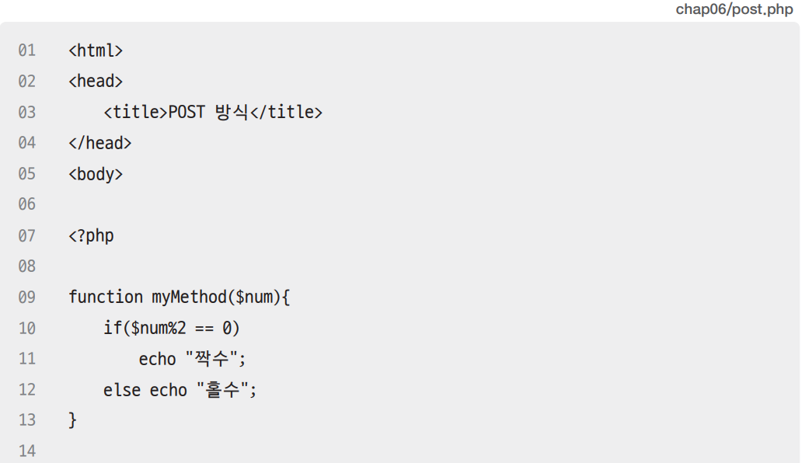
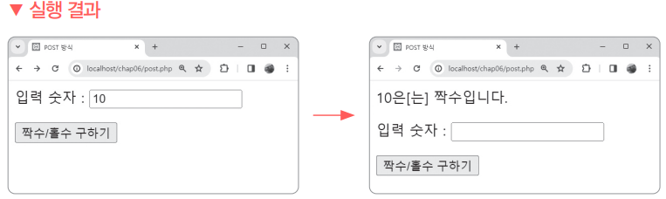
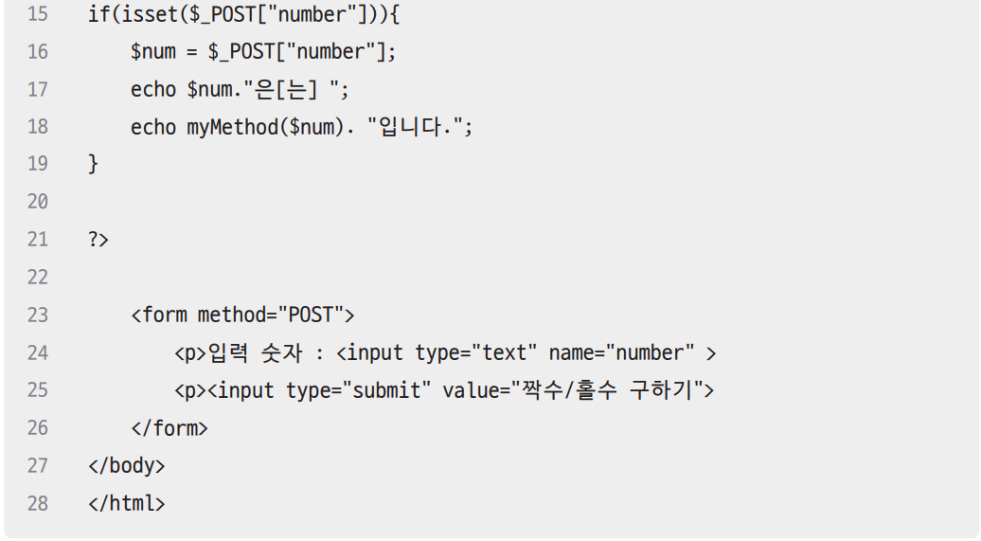
02. POST 방식으로 데이터 전달받기
예제 6-2
POST 방식과 $_POST 변수를 이용한 데이터 처리하기

Slide 28
Section 05
$_REQUEST 변수

Slide 29
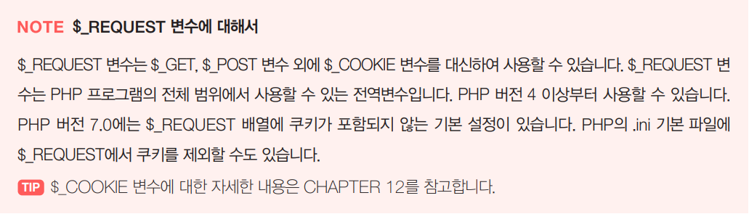
01. $_REQUEST 변수
$_REQUEST 변수
GET/POST 방식으로 전송된 데이터를 가져오는 데 사용
$_GET, $_POST 변수를 대신하여 사용할 수 있음

Slide 30
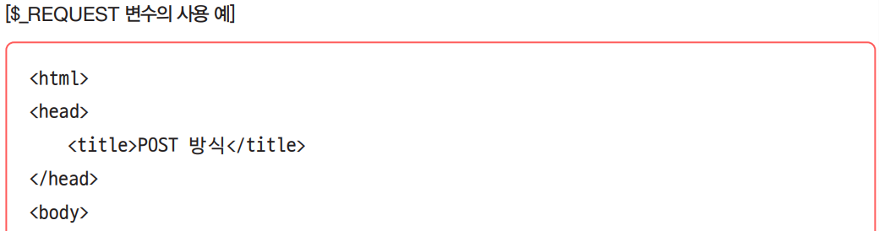
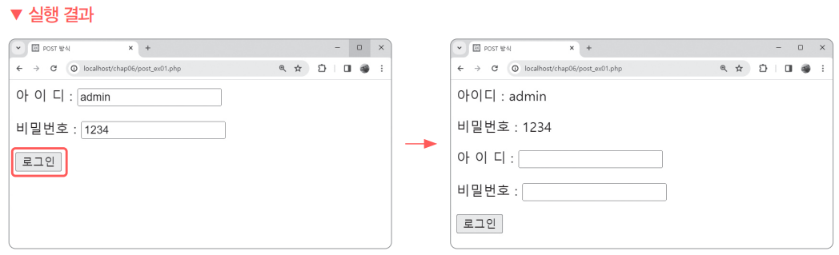
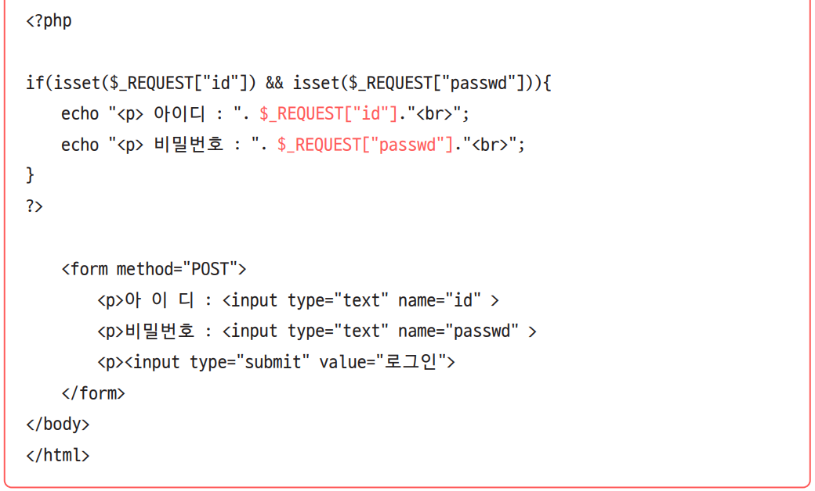
01. $_REQUEST 변수

Slide 31
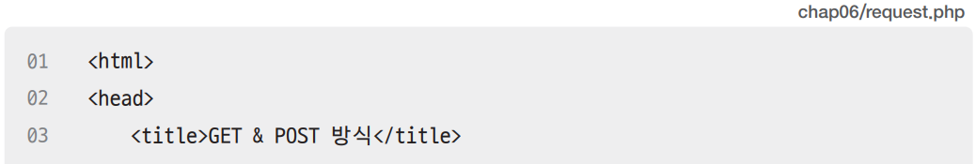
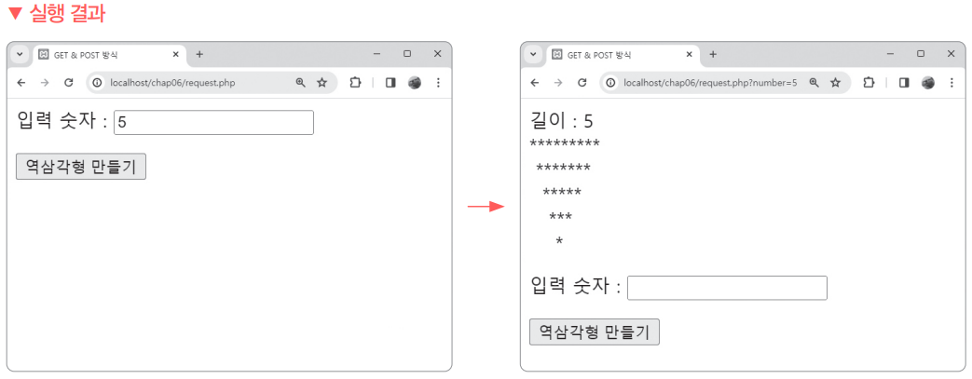
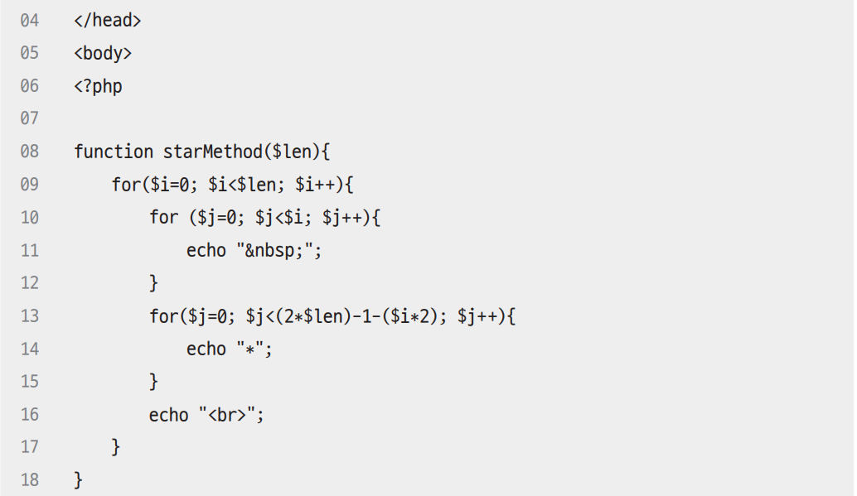
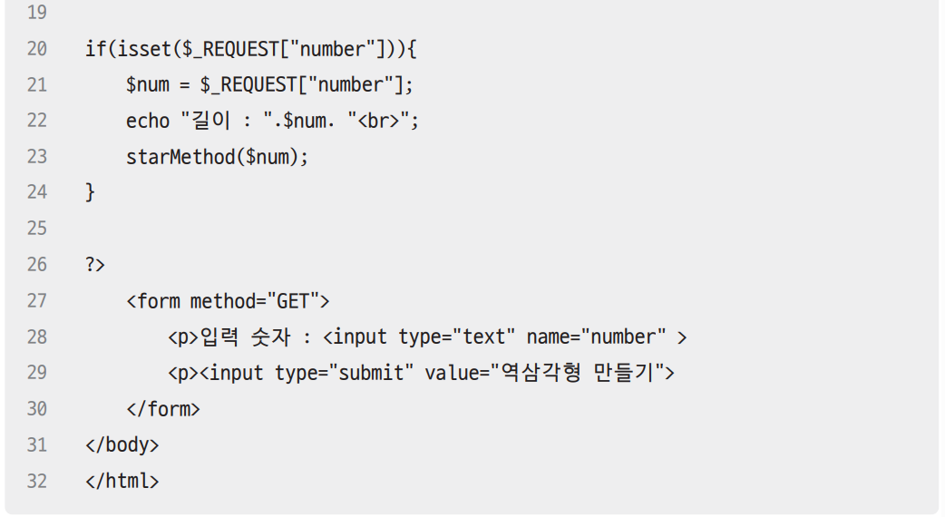
01. $_REQUEST 변수
예제 6-３
$_REQUEST 변수를 이용한 데이터 처리하기

Slide 32
Section 06
[북마켓]
도서 상세 정보 표시하기

Slide 33
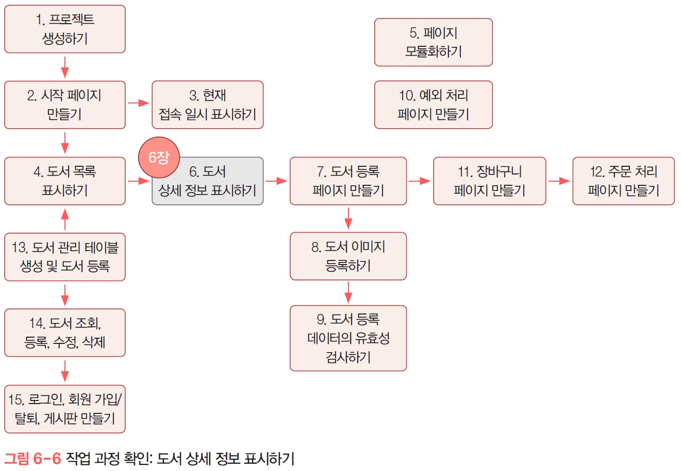
06. [북마켓] 시작 페이지 만들기

Slide 34
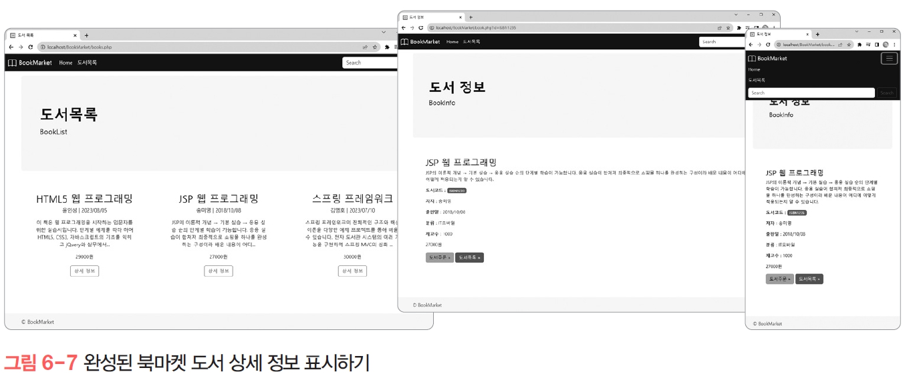
06. [북마켓] 시작 페이지 만들기

Slide 35
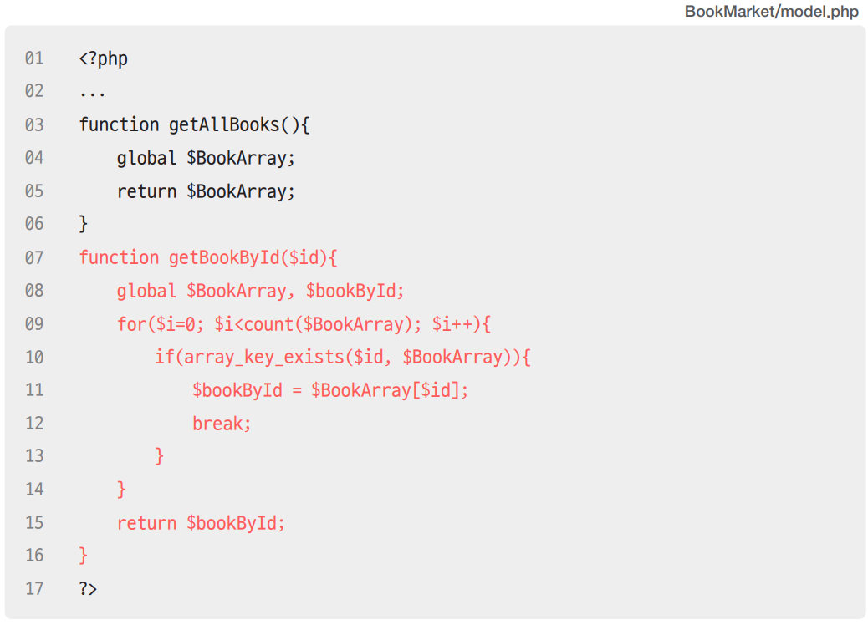
예제 6-4 도서 상세 정보 표시하기
1.도서 상세 정보를 가져오는 함수 만들기
‘model.php’ 파일에 getBookById( ) 함수를 작성

Slide 36
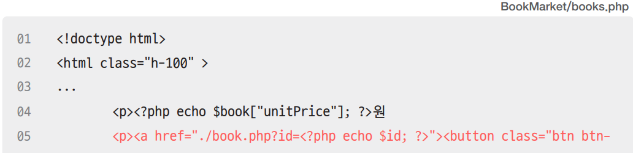
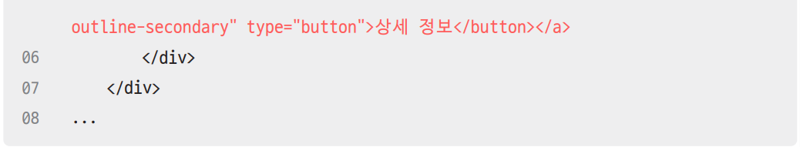
예제 6-4 도서 상세 정보 표시하기
2. 상세 정보 버튼 만들기
‘books.php’ 파일에 다음과 같이 버튼을 추가

Slide 37
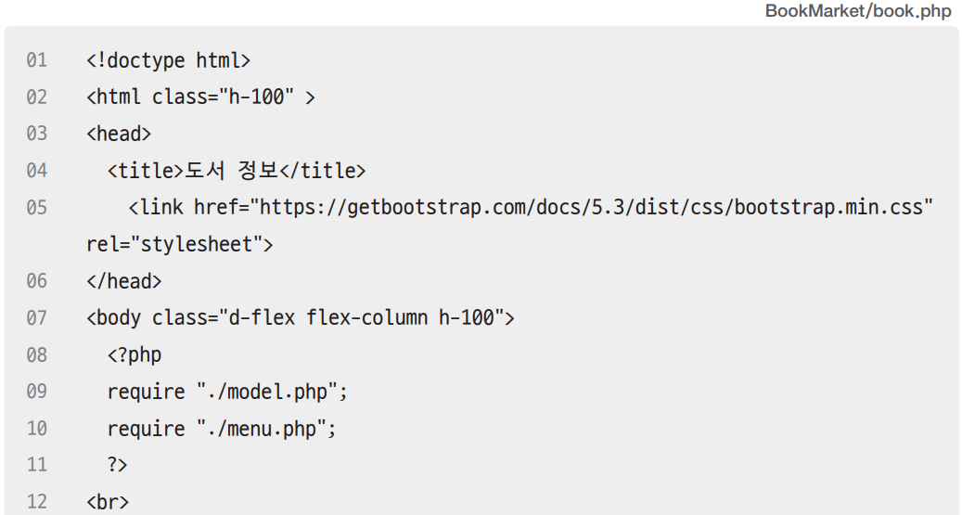
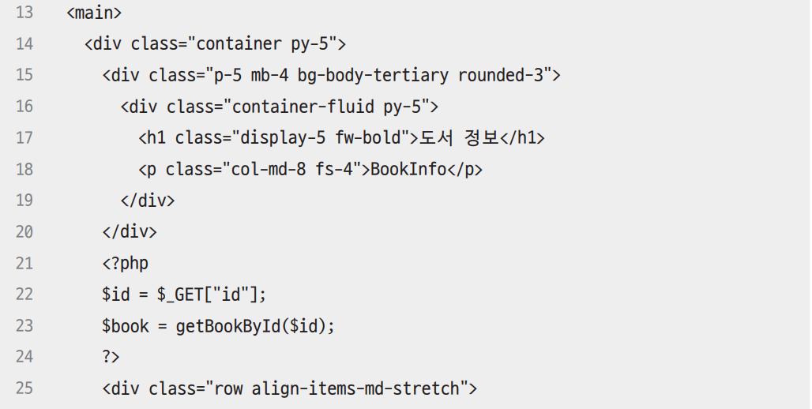
예제 6-4 도서 상세 정보 표시하기
3. 도서 상세 정보 페이지 만들기:
‘book.php’ 파일을 생성하고 다음과 같이 작성

Slide 38
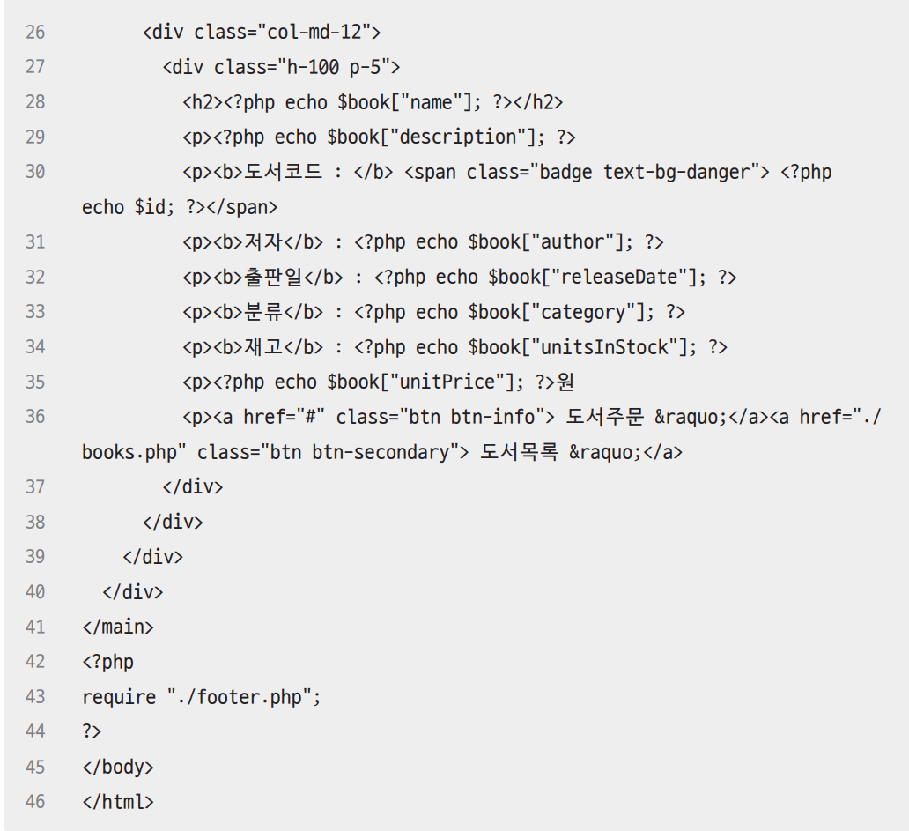
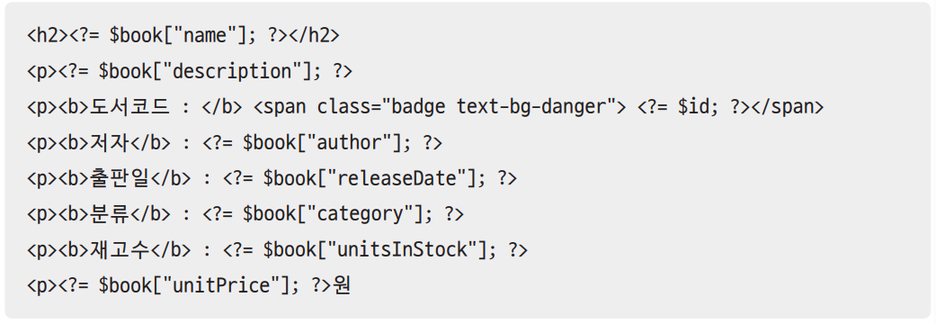
예제 6-4 도서 상세 정보 표시하기

Slide 39
예제 6-4 도서 상세 정보 표시하기
４. 프로젝트 실행하기:
웹 브라우저에 ‘http://localhost/BookMarket/books.jsp’를 입력하여 실행하고 해당 페이지에서 버튼을 클릭해 실행 결과를 확인

